Slide 2
FireTam
Проект

Slide 3
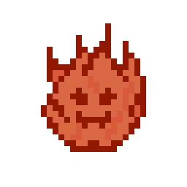
FireTam- тамагочи игра, которая не отнимет много времени, однако позволит снять напряжение и нагрузку

Slide 4

FireTam
Технологии:
Fragment
Notifications
Язык:
Java 100%
Назначение:
Развлекательное

Slide 5
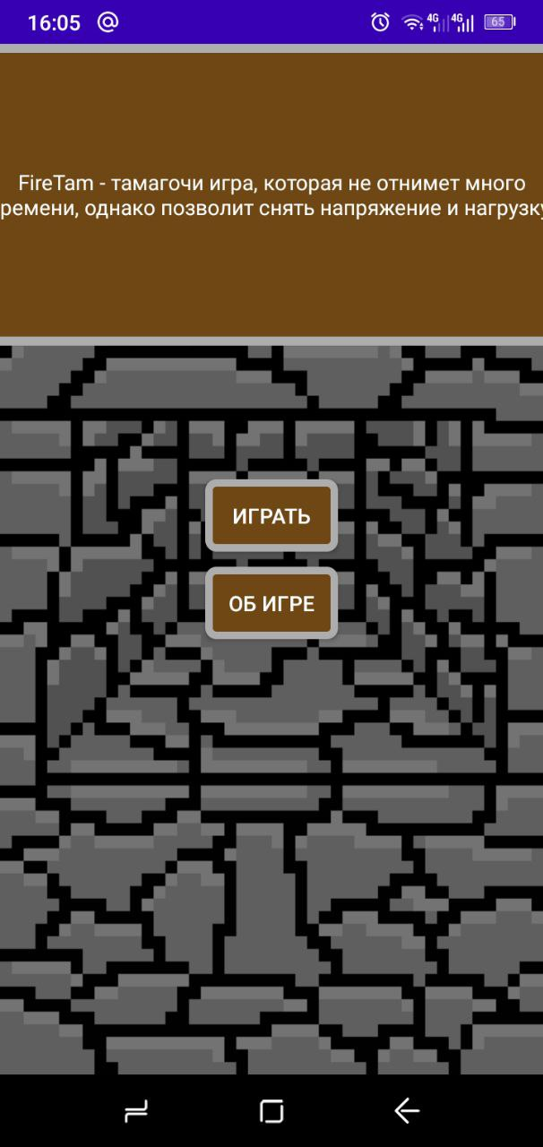
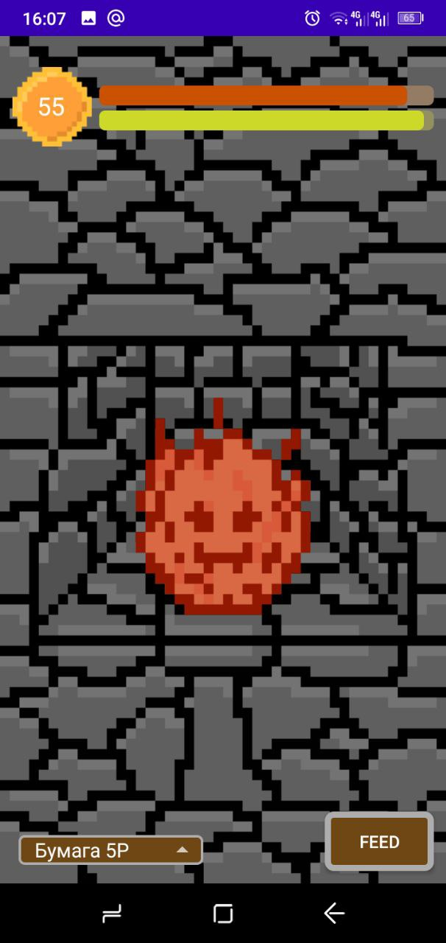
Технологии
В основной активности находится весь код игры, где происходят вычисления необходимых параметров
В стартовой активности располагаются кнопки начала игры и описания игры

Slide 6
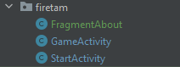
Основные классы и пакеты
java/com/sredstva/firetam/GameActivity
java/com/sredstva/firetam/StartActivity

Slide 7
Классы Фрагментов
java/com/sredstva/firetam/FragmentAbout/

Slide 8
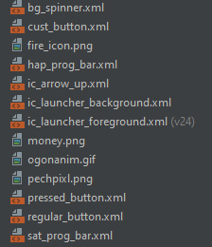
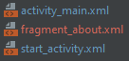
Ресурсы
res/drawble
res/layout/

Slide 9
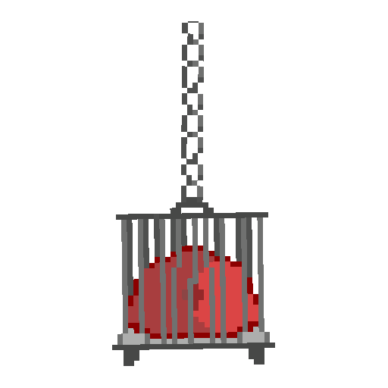


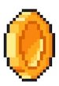
Перспективы
Добавление большего количества существ и локаций
Добавление больших мотивирующих вещей
Добавление музыки

Slide 10
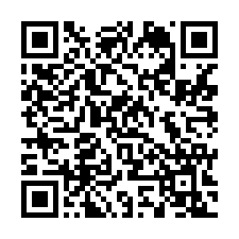

Github: https://github.com/quaeritis-testa

